Slide 1
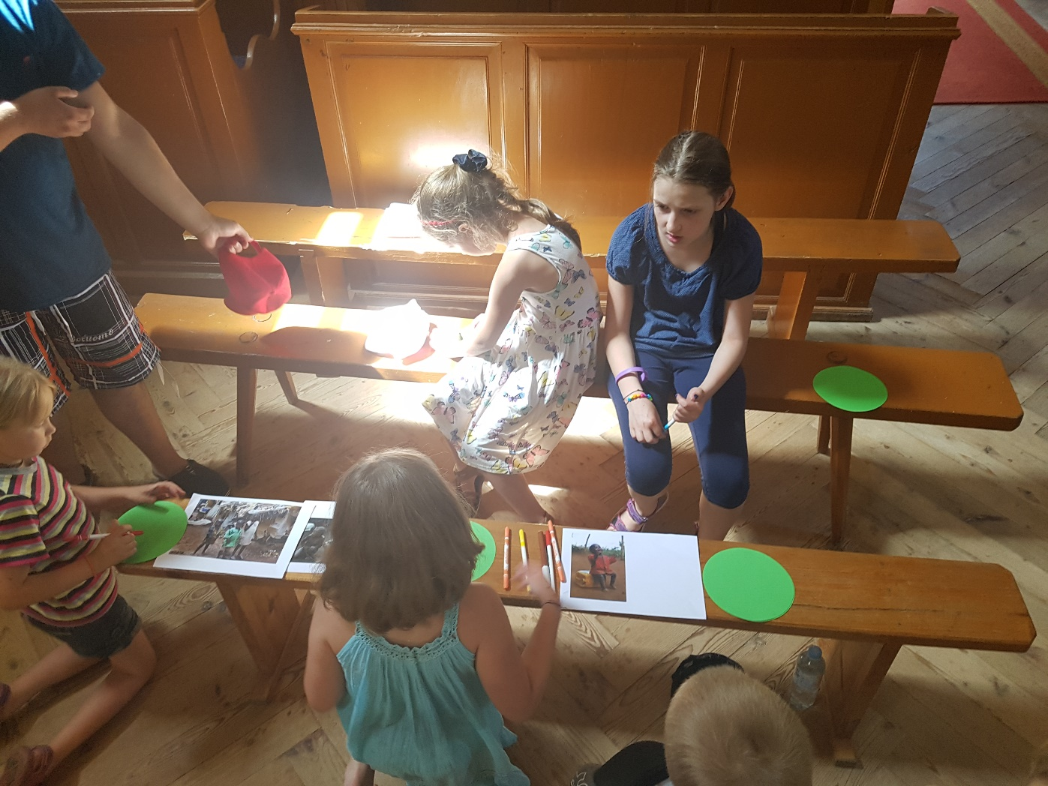
PENKIASPALVIS ROŽINIS
Misijų rožinis
Paruošė ses. Danguolė Gervytė, RA
Nuotraukos Edgar Schostak. Pal. Teofiliaus Matulionio gimnazijos stovykla Balingrade

Slide 2
Katechezės ir maldos užsiėmimas
1-4 kl. mokiniams
Trukmė: Nuo 1 val. iki 1,5 val.
Priemonės:
5-10 nuotraukų iš įvairių žemynų (žr priedas). Jas galima atsispausdinti, laminuoti arba atskirose grupėse parodyti kaip prezentaciją
Spalvotas popierius: baltas, geltonas, žalias, raudonas, mėlynas po 10 lapų
Skalbinių virvė (iki 3 m. priklausomai nuo jūsų turimos erdvės)
Kryželis. (Galima taip pat iškirpti iš kartono)
Rašikliai (flomasteriai) surašyti intencijas ant maldos karoliukų

Slide 3
VEIKLOS EIGA
VEIKLA: Vaikams papasakojama kas yra misijų rožinis, galima jį parodyti.
Paplidomos medžiagos apie misijų rožinį galima rasti:
„Penkiaspalvis rožinis“/ Artuma: 2019 (6)
https://missionsla.org/world-mission-rosary/
https://missiontogether.org.uk/mission-rosary/
http://mission.stcdio.org/mission-office-homepage/mission-education/world-mission-rosary/
PDF lankstinukas anglų k. (priedas)

Slide 4
Galima rožinį melstis remiantis tradiciniais slėpiniais arba naudoti Maryknoll‘s misijų organizacijos siūlomais misijų slėpiniais:
Pirmasis misijų slėpinys: Trijų Karalių, Išminčių, kurie skelbia Jėzaus gimimą, apsilankymas (Mt 2,1-11);
Antrasis misijų slėpinys: Jėzus kalbasi su Samariete, Jis peržengia sienas, skirtumus, kultūras (Jn 4,27-30);
Trečiasis misijų slėpinys: Jėzus pagydo šimtininko tarną. Misija tarnauti sergantiems (Lk 7, 2-7) ;
Ketvirtasis misijų slėpinys: Pauliaus atsivertimas, tikėjimo sklaida tarp pagonių (Apd 9,20-22);
Penktasis misijų slėpinys: Jėzus išsiunčia savo mokinius į misiją (Mk 16,1-17).

Slide 5
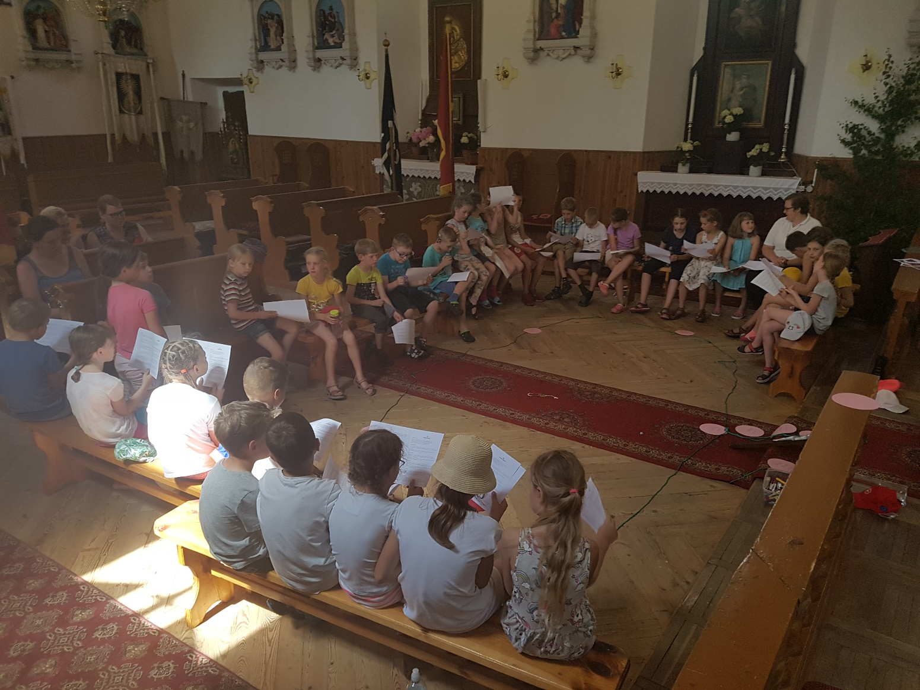
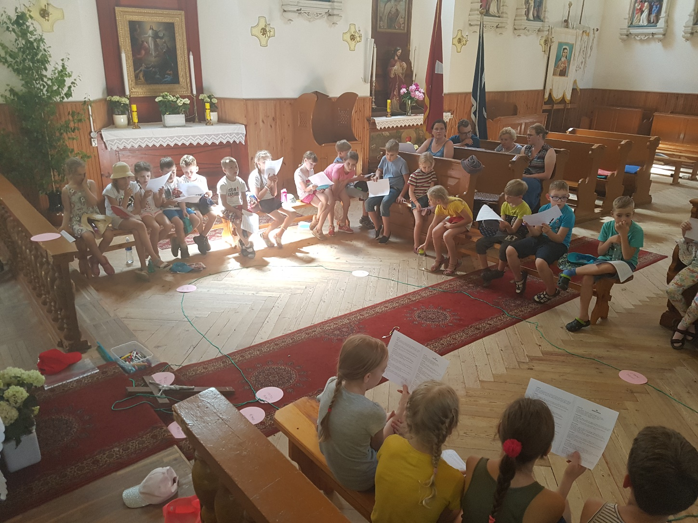

Slide 6
Apkabinti pasaulį
Misijų rožinio autorius ir aktyvus platintojas arkivyskupas Fulton J. Sheen sakė, kad kai baigi kalbėti misijų rožinį esi apglėbęs visą pasaulį.

Slide 7
Misijų rožinio spalvos
Kiekvienas rožinio slėpinys, 10 karoliukų, Misijų ro-inio priemena skirtingas Ba-nyčios misijas visame pasaulyje:
ŽALIA – Afrikos miškai ir džiunglės
MĖLYNA – Ramusis vandenynas ir visi Okeanijos salynai
BALTA – Europa, kurioje yra šv. Tėvo, vyriausiojo Bažnyčios ganytojo sostas
RAUDONA – misionierių aistra, kuri juos vedė iki Amerikos
GELTONA – Rytuose tekanti saulė ir Azijos šviesa

Slide 8
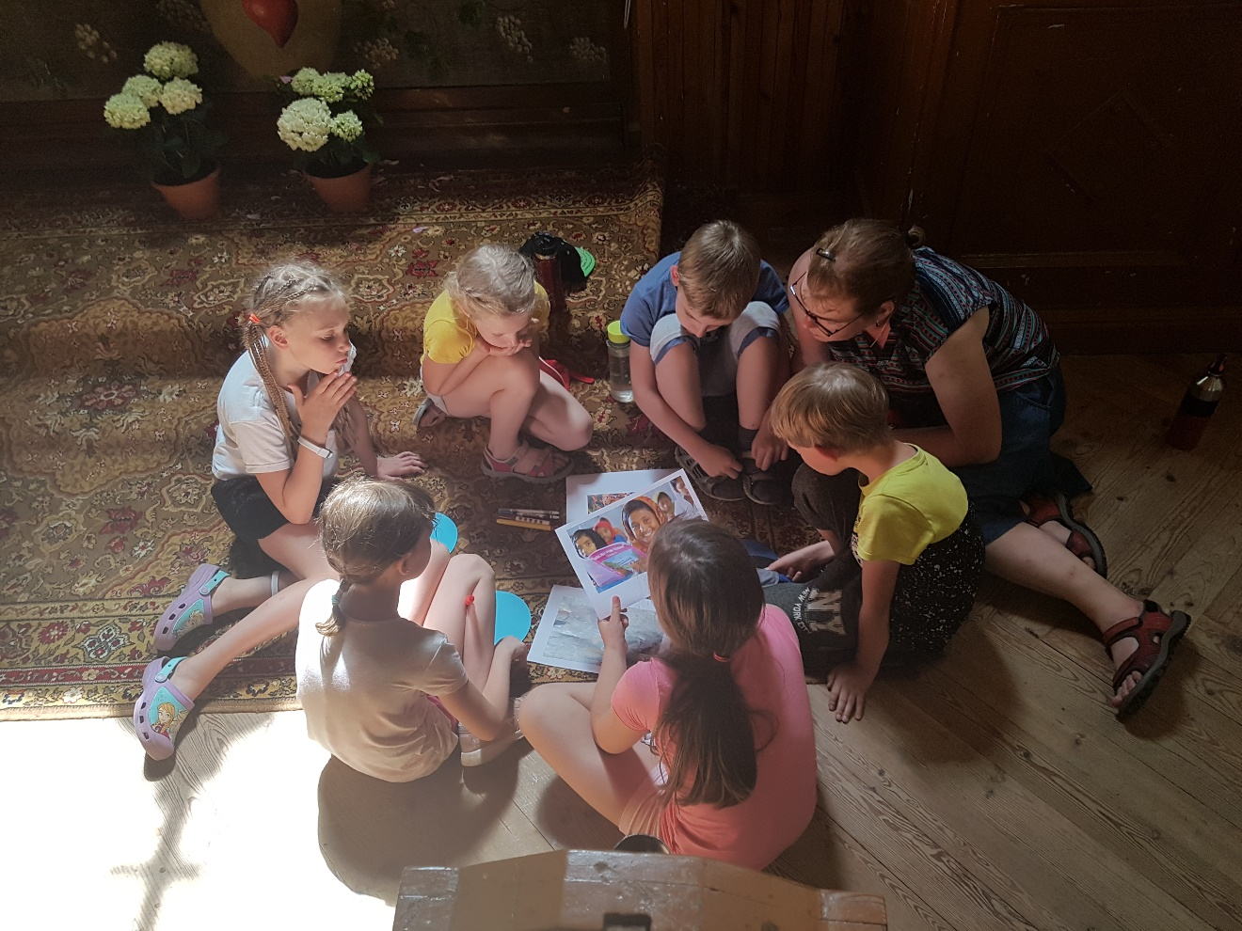
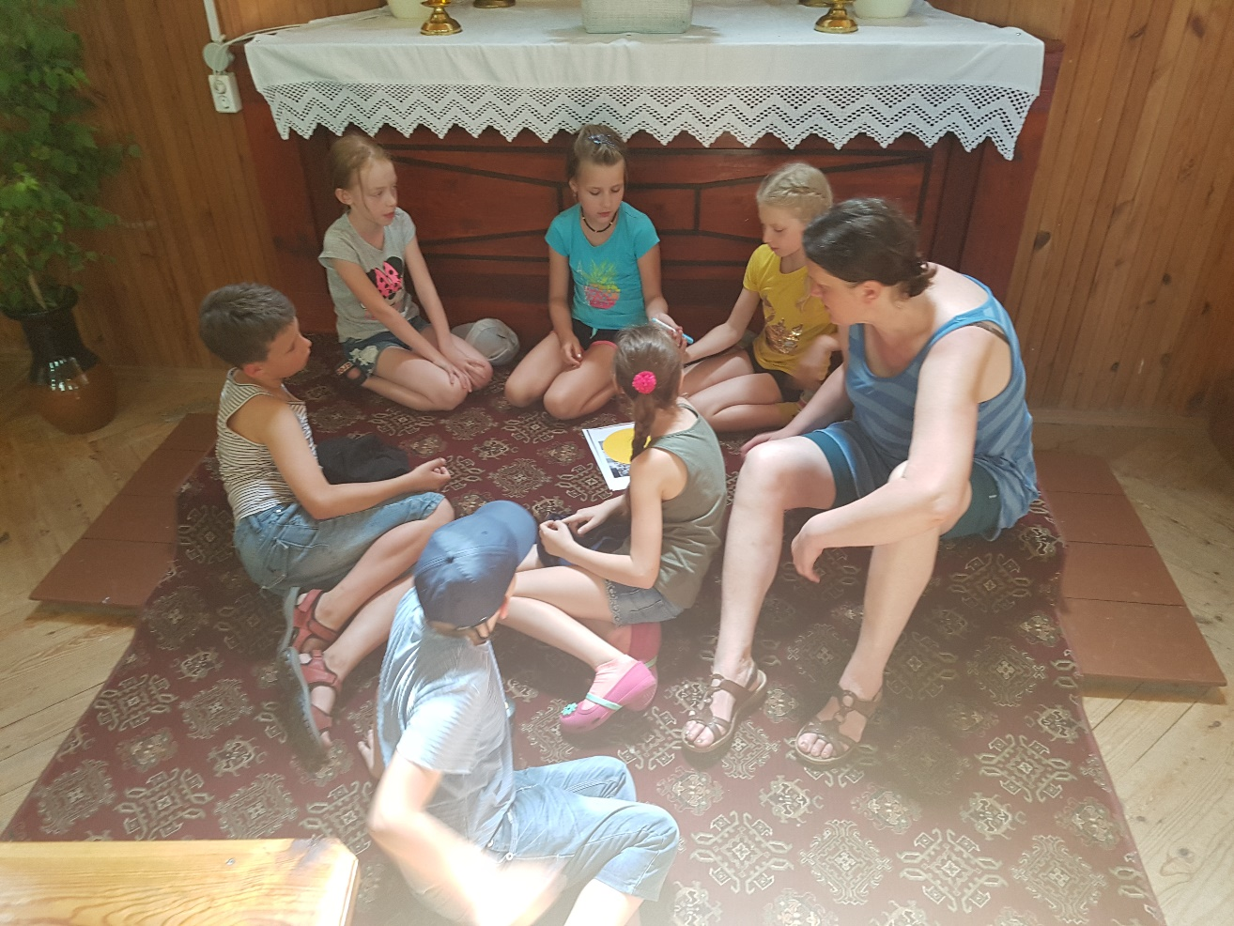
2. VEIKLA
Vaikams grupelėse (nuo 5 iki 10) išdalinami vienos spalvos apskritimai ir nuotraukos iš to žemyno. Vaikai aptaria, ką mato nuotraukos ir ant apskritimų suformuluoja 5-10 maldos intencijų.

Slide 9
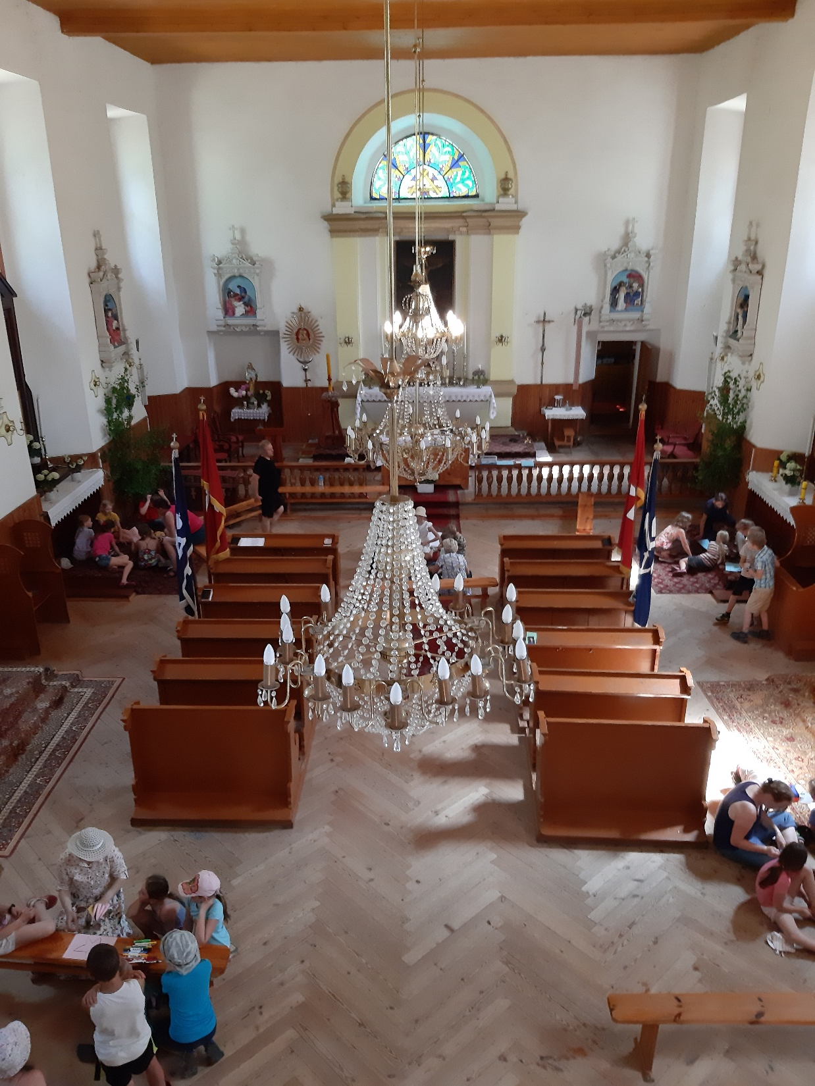

Slide 10
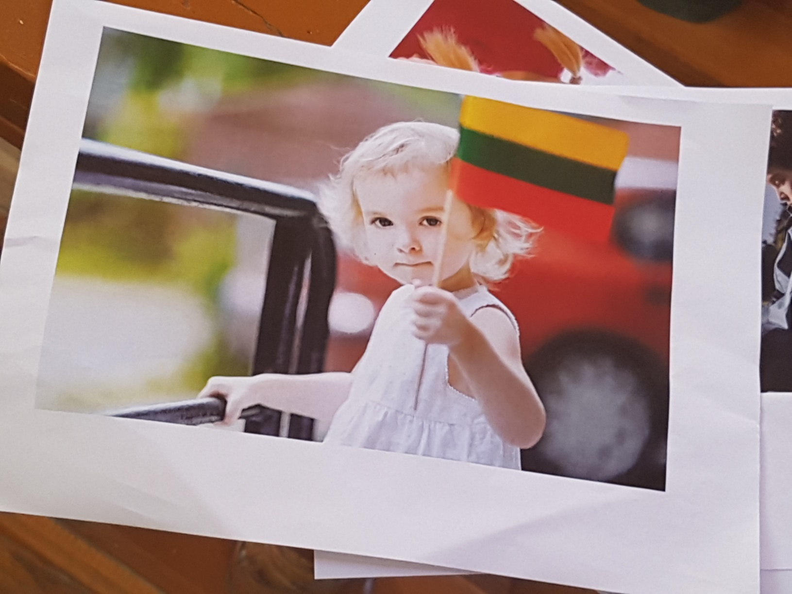
Nuotraukų pavyzdys (Europa):

Slide 11
3. VEIKLA
Grįžę į didelį ratą ant patiesto skalbinių siūlo ir tarp pažymėtų „Garbė Dievui Tėvui...“ karoliukų iš eilės deda savo karoliukus, pristato intencijas. Ties kiekvienu „karoliuku“ kalbame „Sveika Marija“. Galima tarpuose giedoti. Jeigu yra techninės galimybės, nuotraukas iš viso pasaulio galime pažiūrėti per projektorių, arba parodyti popieriuje ir dėti į rato vidurį. Galima maldoje įpinti „Sveika Marija“ ir kitomis kalbomis, kurias moka vaikai arba paruošti lapelius su „Sveika Marija“ malda keliomis kalbomis.

Slide 12
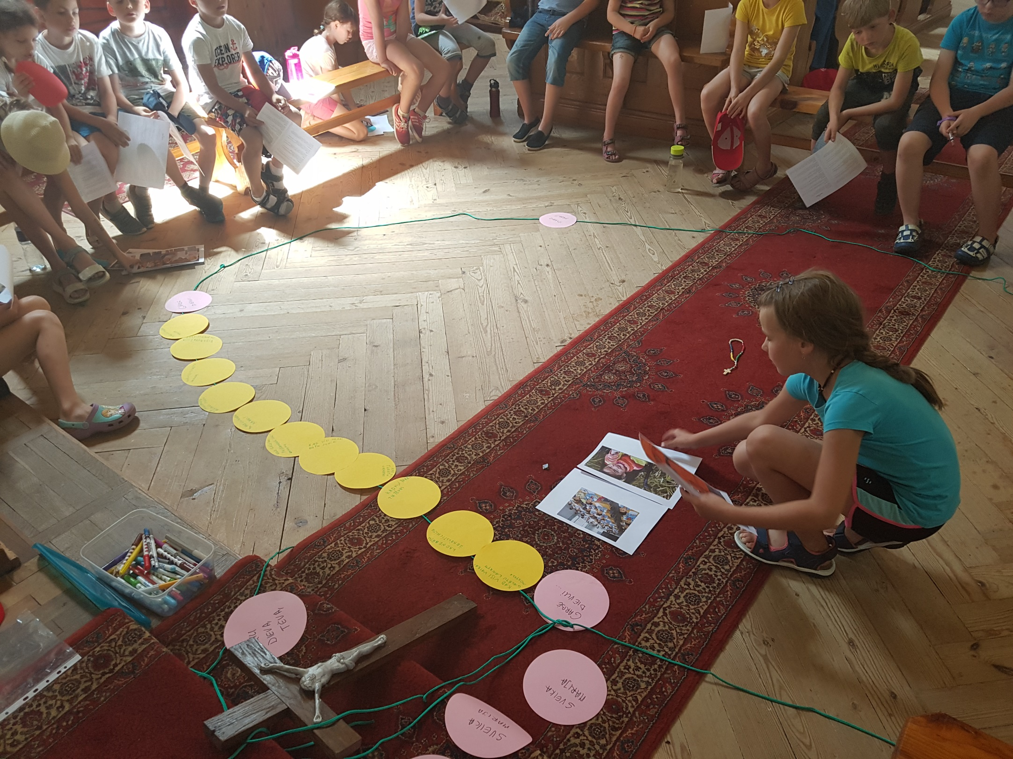

Slide 13
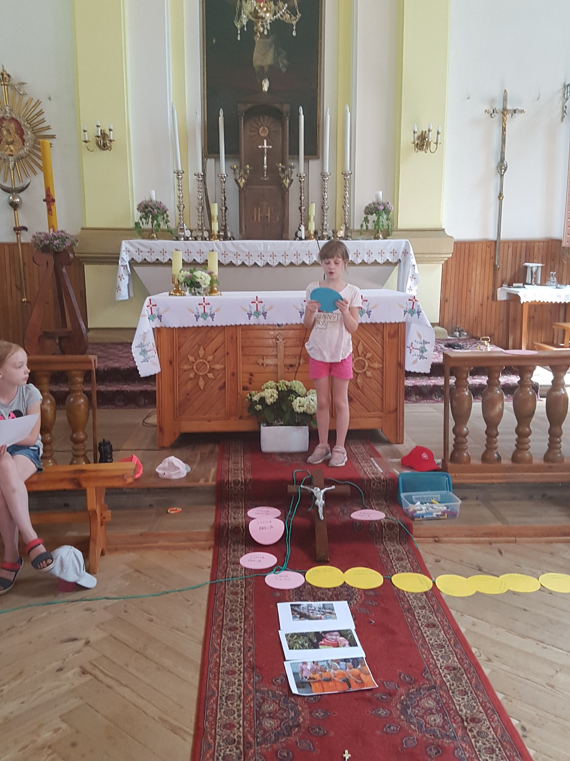
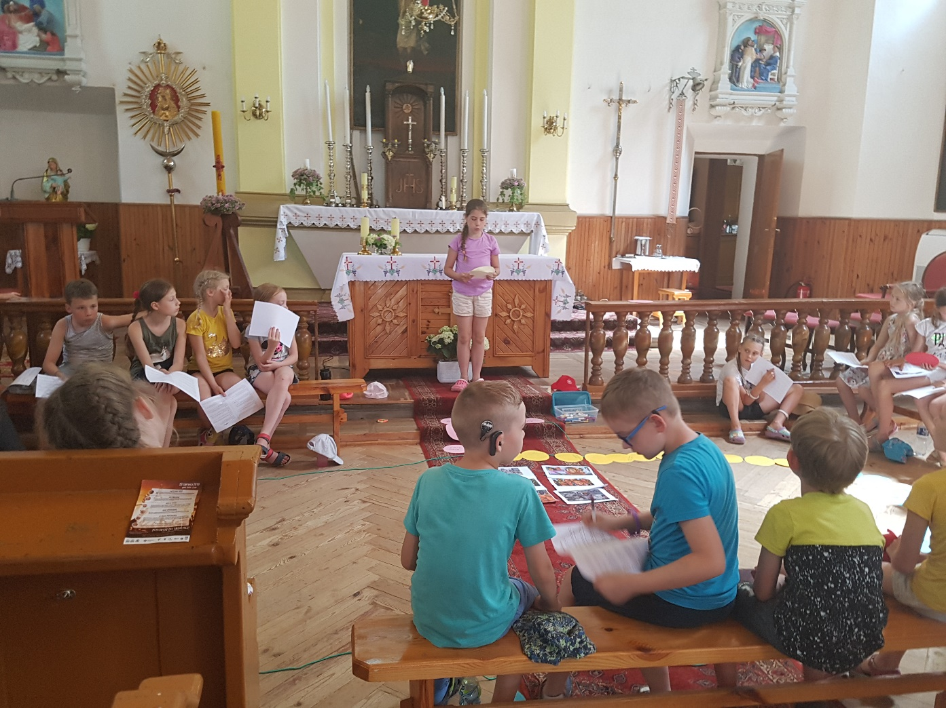

Slide 14
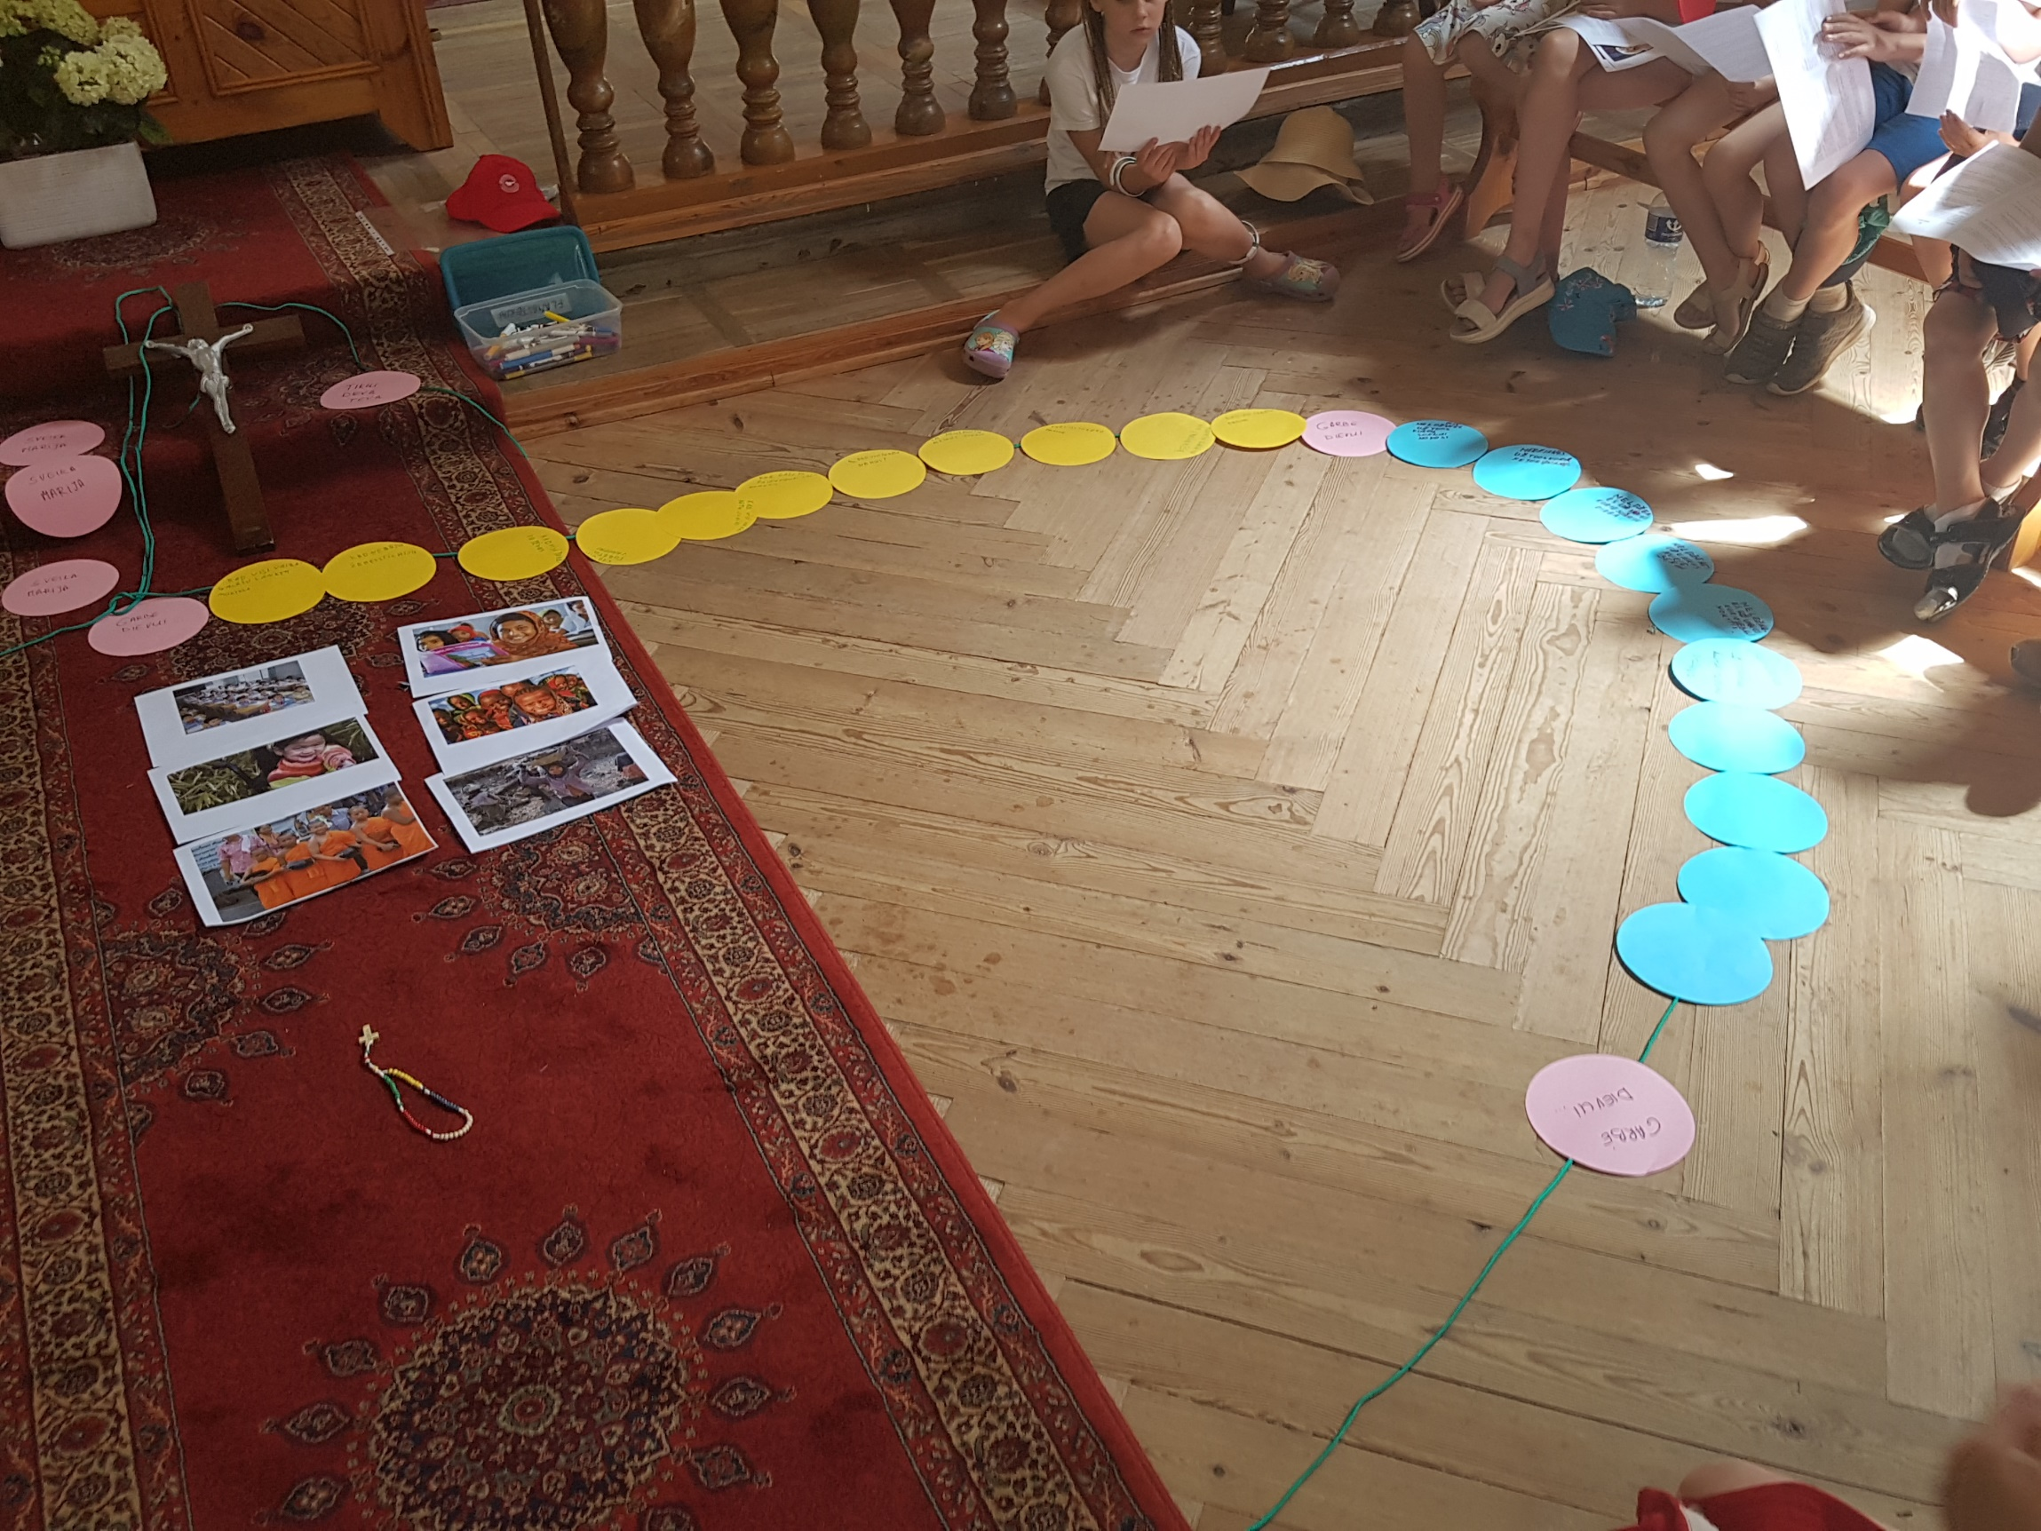
Sveika, Marija, malonės pilnoji!
Viešpats su Tavimi!
Tu pagirta tarp moterų ir pagirtas Tavo sūnus – Jėzus.
Šventoji Marija, Dievo Motina, melsk už AFRIKĄ ir mus, nusidėjėlius, dabar ir mūsų mirties valandą.
Amen.

Slide 15
4 VEIKLA
Aptarti su vaikais, kaip sekėsi melstis rožinį, ką sužinojo, kaip jautėsi, kokios kilo mintys.
Galima dovanoti vaikams misijų rožinį ir susitarti kiekvieną dieną melstis vieni už vieną žemyną, kiti –už kitą ... (Gyvojo rožinio principu). Arba gali parsinešti rožinius savaitei, kaip maldos misiją, o paskui grąžinti vadovui.
GRAŽIOS MALDOS IR KŪRYBIŠKUMO!

Slide 16
